Slide 1
클라우드 어셈블
GreenDay
20180675 양대원
20180351 김혜경
20180367 김휘동

Slide 2
목차
일정
비전
분석서
설계서
기본 설계
화면 설계
데이터 분석

Slide 3
일정
1차 반복: 금연구역 표기 및 템플릿 구성
6주차: 템플릿 구축
7주차: 지도API 활용
8주차: 서버 개설 및 금연구역데이터 API 활용
1차 발표
9주차: 발표 준비 및 발표
2차 반복: 흡연구역 표기 및 사용자 추가
9주차: 금연구역 폴리곤 표기
10주차: DB 정규화 &흡연 구역 표기
2차 발표
11주차: 발표 준비 및 발표
최종 개발
11주차: 사용자 정보 구현 및 흡연 구역 신청 기능 구현
12주차: 다크모드 구현 및 UI 개선
최종 보고서 제출
13주차
Notes:
주제 재선정

Slide 4
비전

Slide 5
비전
개요
금연 구역 및 흡연 구역을 지도에 구역으로 표시해주는 어플 개발
사용자에게 지금 위치가 금연구역인지 흡연 구역인지에 대한 정보 제공
사용자가 근처에 있는 흡연 구역을 쉽게 찾아갈 수 있게 됨
사업적 기회
계정, 지도 정보, 이미지 등 적은 데이터를 다루기 때문에 서비스 운영 비용이 적음
문제 기술
흡연자들 입장에서 금연 구역과 흡연 구역의 정확한 위치를 몰라서
담배를 못 피거나 시간을 낭비하는 경우가 존재
금연구역과 흡연구역 모두 해당이 안되는 구역에서 흡연을 하게 되며
비흡연자가 간접흡연을 하게 되는 상황 발생
대안과 경쟁
금연 및 흡연구역 정보를 제공해주는 어플
예) 구름방 알리미(https://play.google.com/store/apps/details?id=com.jae_sung.goormroom&hl=ko&gl=US)

Slide 6



비전
제품 개요
지도와 알림 바를 통해 금연구역을 확인할 수 있음
사진을 통해 흡연구역을 제보할 수 있음
흡연구역의 제보가 누적될 경우 검토 후 지도에 등록되어 확인할 수 있음
금연구역
API 요청
서비스 요청
금연 지도
서비스
흡연구역
데이터 요청

Slide 7
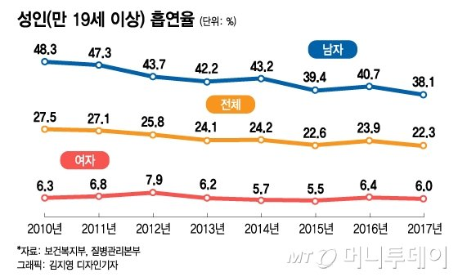
비전
사용자 요약
고객
흡연 구역을 쉽게 찾을 수 있는 방법을 원함
시장 통계
2020년 기준 대한민국 성인 흡연자 수 1152만
사용자 환경
스마트폰(어플리케이션 기반)

Slide 8
비전
비용
데이터 수집을 위한 초기 지출이 있음
운영에 필요한 인력이 거의 없어 유지보수 비용이 적음
매출
배너 광고로 수익 창출

Slide 9
분석서

Slide 10
액티비티 시나리오
1. 시작
2. 사용자 위치의 지도 출력
3. 지도에 주변 금연 구역들이 표시 됨
- 흡연구역 버튼 클릭 시, 등록된 흡연구역들이 표시 됨
4. 흡연 구역 제보 시
- 흡연 구역을 카메라 촬영함
- 촬영 이미지와 GPS정보를 등록함
5. 종료
<기타>
1. 흡연구역 제보시에는 로그인 과정 필요
2. 일정 횟수 이상 제보 된 구역은 검토를 통해 흡연 구역에 추가됨
3. 흡연구역으로 지정된 위치를 제보했던 사용자들은 리워드를 받게 됨

Slide 11

UC Diagrams
개발 우선 순위로 나열
범례
관리는 CRUD를 포함
금연 구역 조회
지도와 상단바를 통해 조회 가능
흡연 구역 조회
스위치 버튼을 통해 조회 가능
금연 구역 알림 서비스
금연 구역 조회
흡연 구역 관리
보상 제공
관리자
사용자
흡연 구역 제보
흡연 구역 조회
DB
회원 정보 관리

Slide 12
사용 API
전국 금연구역 표준 데이터
https://www.data.go.kr/data/15013192/standard.do
네이버 맵 API(tbd)
https://www.ncloud.com/product/applicationService/maps

Slide 13
기능리스트
금연구역 표시
지도 위에 구역을 표시
흡연구역 표시
지도와 사진을 통해 흡연구역 표시
흡연구역 데이터 수집
흡연구역 신청 버튼을 통해 위치를 등록
사진과 함께 등록 가능
흡연구역 지정
신청된 데이터를 검토 후 흡연구역 목록에 등록
리워드 제공
신청한 데이터가 등록되었을 경우 추첨권을 제공
추첨권을 가진 사용자들 중 추후 랜덤으로 선별하여 리워드 제공

Slide 14
기타
Risk 및 Risk Management Plan
위험1: 공식으로 지정된 흡연 부스 외에도 개인이 만든 흡연 구역이 존재
방안: 사용자들에게 이러한 장소를 제보 받아 데이터에 등록함

Slide 15
설계서

Slide 16
기본설계
Client
Server
DB
Flutter(Dart)
네이버 클라우드 플랫폼
http
MariaDB
Node.js
FireStore
FIrebase

Slide 17
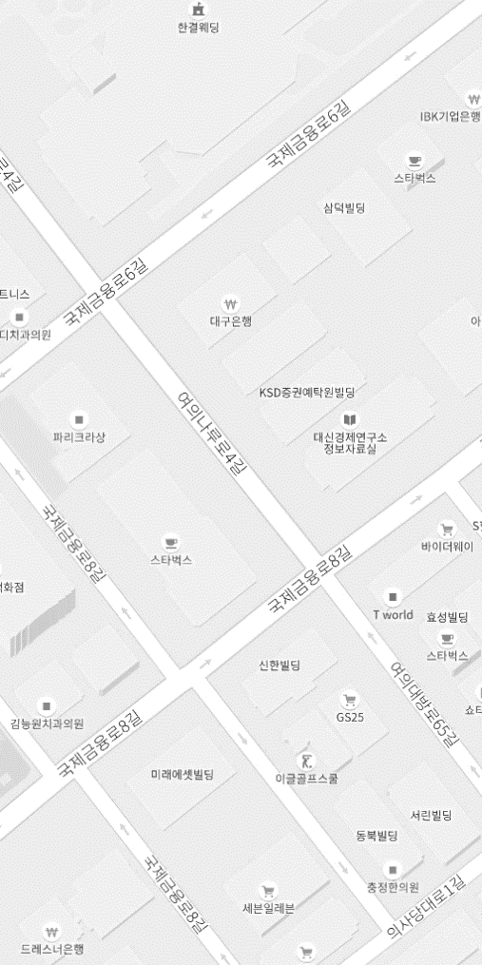

화면 설계 사례 1: 초기화면
메뉴 버튼을 통해 사용자 정보 조회 가능
하단의 + 버튼을 통해 흡연구역 신청 가능
우측 상단의 버튼을 통해 흡연구역 표시/숨기기 가능
흡연구역 표시

Slide 18

화면 설계 사례 2: 흡연구역 표시
흡연구역은 마커로 표시됨
마커를 누르면 흡연구역의 상세정보를 출력
흡연구역 표시
흡연구역 표시

Slide 19

화면 설계 사례 3: 흡연구역 선택
선택한 흡연구역의 사진의 이미지 조회 가능
흡연구역 표시
흡연구역 표시
흡연실

Slide 20

화면 설계 사례 4: 사진 뷰
선택한 흡연구역에서 촬영된 사진을 볼 수 있음
사용자는 사진을 보고 흡연 구역을 쉽게 찾아갈 수 있음
사진 출력

Slide 21

화면 설계 사례 5: 흡연 구역 제보
+ 버튼을 누르면 흡연 구역을 제보할 수 있는 폼이 출력
데이터를 입력 후 전송하여 흡연 구역을 제보 할 수 있음
사진 첨부 버튼을 클릭하여 주변을 촬영해 첨부할 수 있음.
사진 첨부
(카메라/갤러리)
간략한 설명
등록

Slide 22
화면 설계 사례 6: 회원정보 출력
비로그인 상태에서는 로그인 버튼 출력
흡연 구역 신청을 통해 얻은 추첨권과 신청한 횟수 조회 가능
사용자 이름
리워드
1000P
후보 신청
N회

Slide 23
E-R Diagram
Credit은 흡연구역 제보자가 받는 보상
Cardinality가 1인 경우에는 생략
중복해서 테이블을 만들지 말고 Join을 통해 제공할 수 있으면 OK
사용자
카카오톡ID
이름
Ticket
흡연구역
id
위치
이름
사진
흡연구역 목록
id
1
n

Slide 24
데이터 분석 –API
전국 금연구역 표준 데이터
Req
시, 군, 구명
Res
소재지도로명주소
금연구역 범위 상세
지도 API(Naver)
Req
Static Map
Res
Static Map

Slide 25
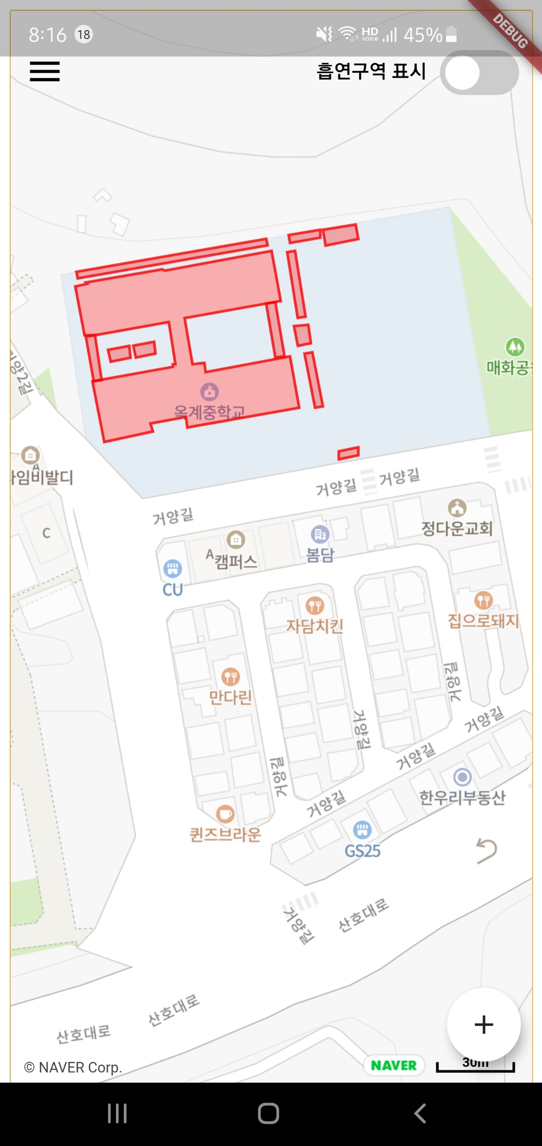
개발 기능 1: 지도 및 금연구역
웹에 구현 해 놓은 지도를 웹 뷰 방식으로
스마트폰 화면에 출력함
데이터베이스에 있는 금연구역 정보를
지도 위에 표시함
사용자는 지도와 표시를 보고 금연구역의 위치와 범위를 알 수 있음

Slide 26
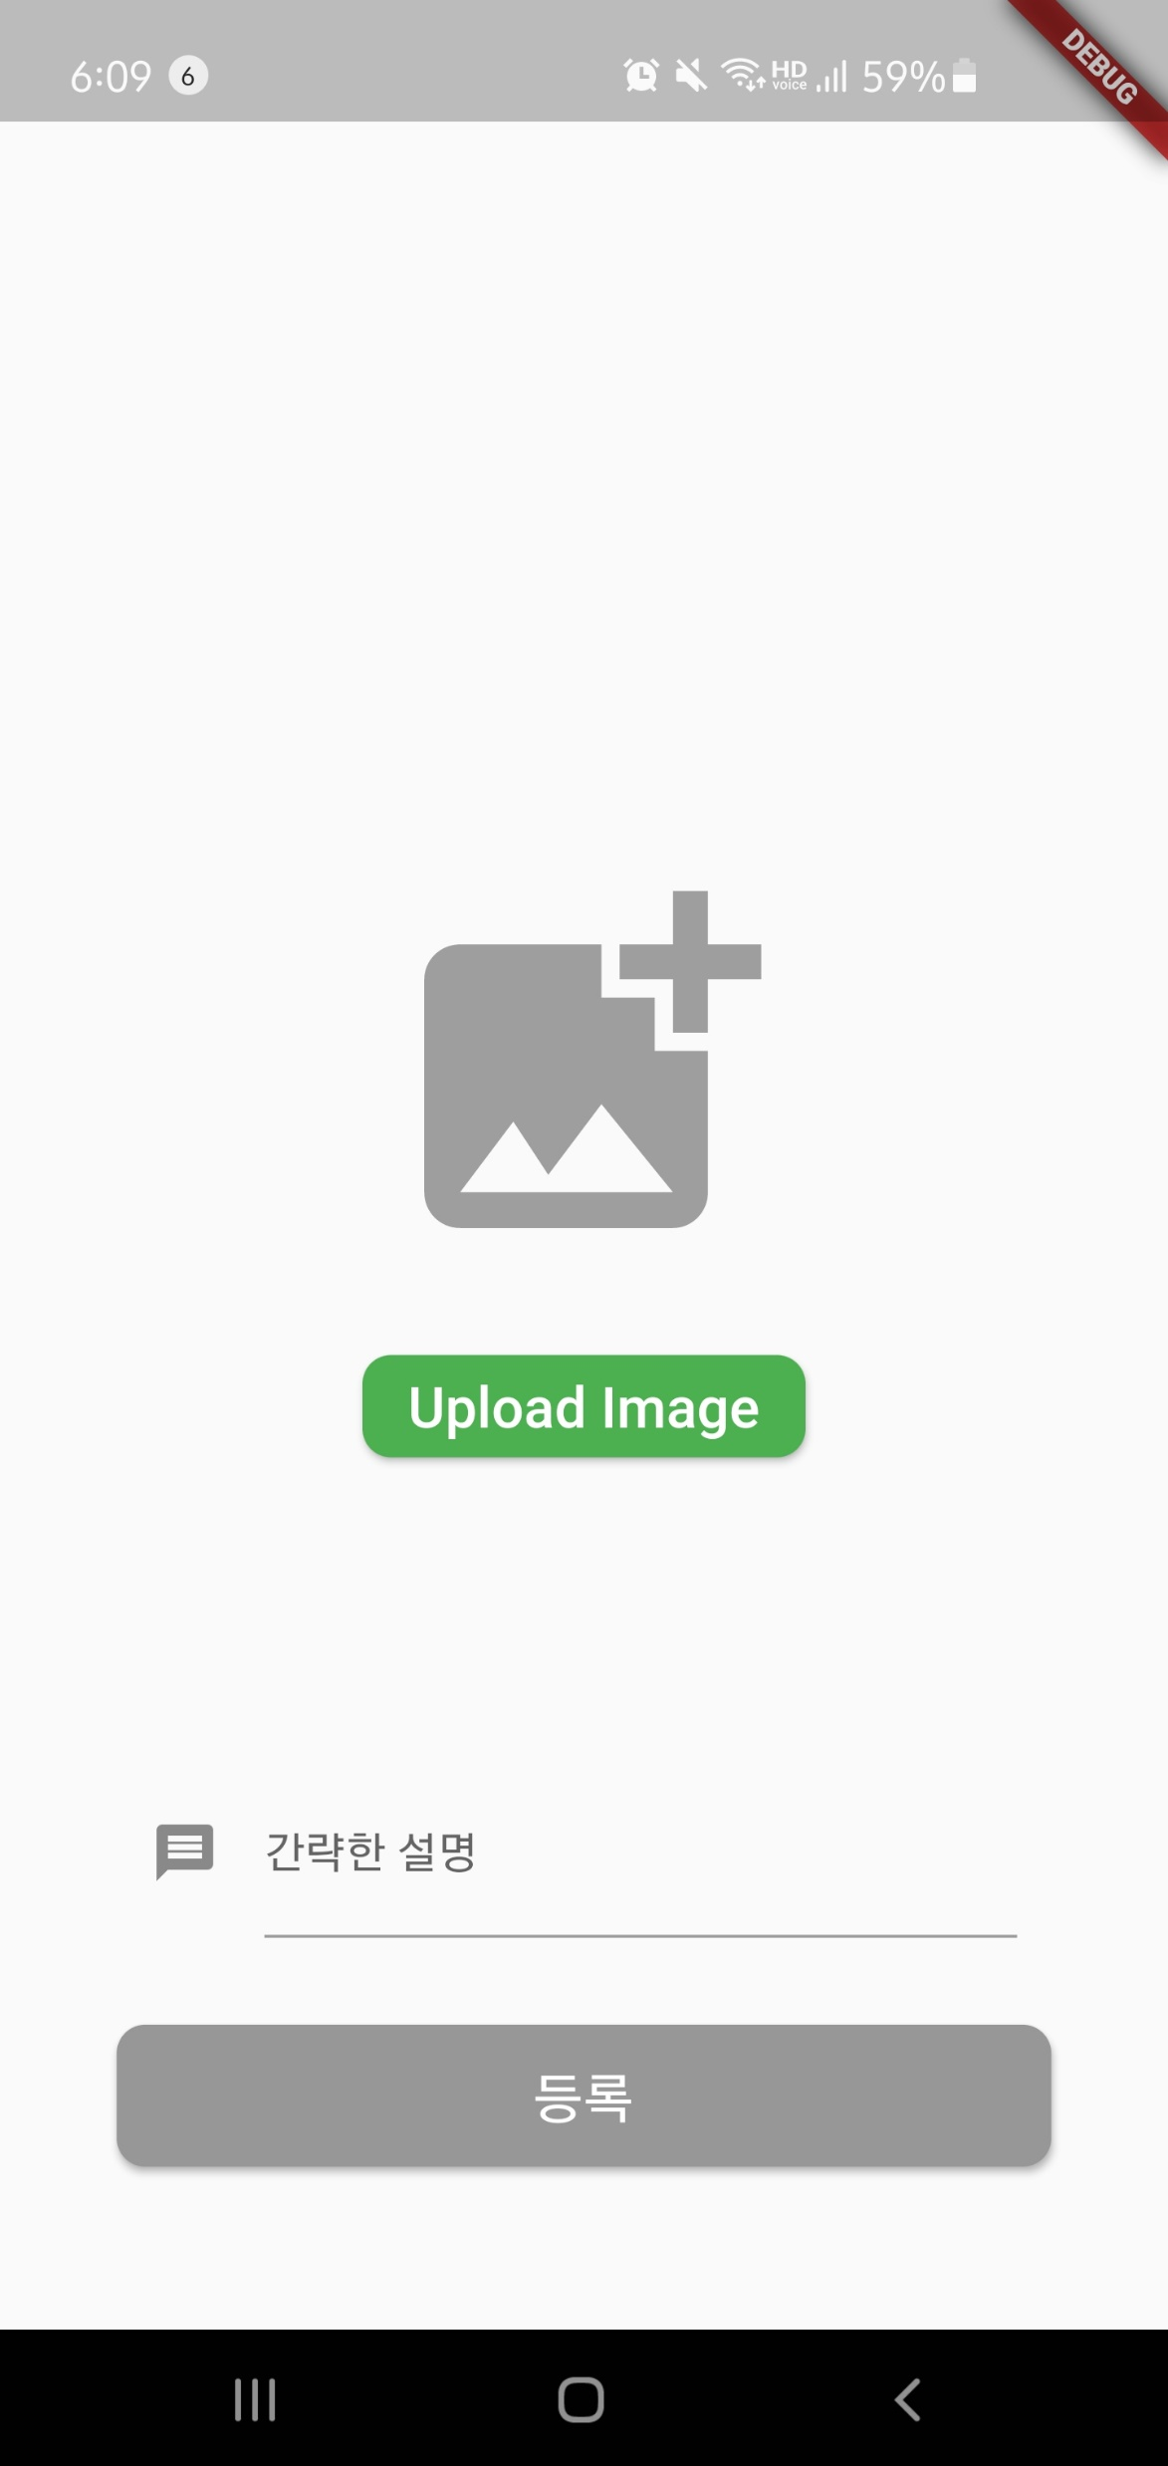
개발 기능 2: 흡연구역 제보
사진을 촬영하여 해당 장소의 위치 정보와 함께 제보를 할 수 있음
검토를 한 후, 해당 장소가 흡연구역으로 지정 될 시에 사용자는 추첨권을 받을 수 있음
추첨권이 일정한 개수 이상 모이게 되면 추첨을 하여 상품을 증정함
추첨권이 모일 때까지 받는 광고비용으로 상품으로 소비되는 비용을 충당함

Slide 27
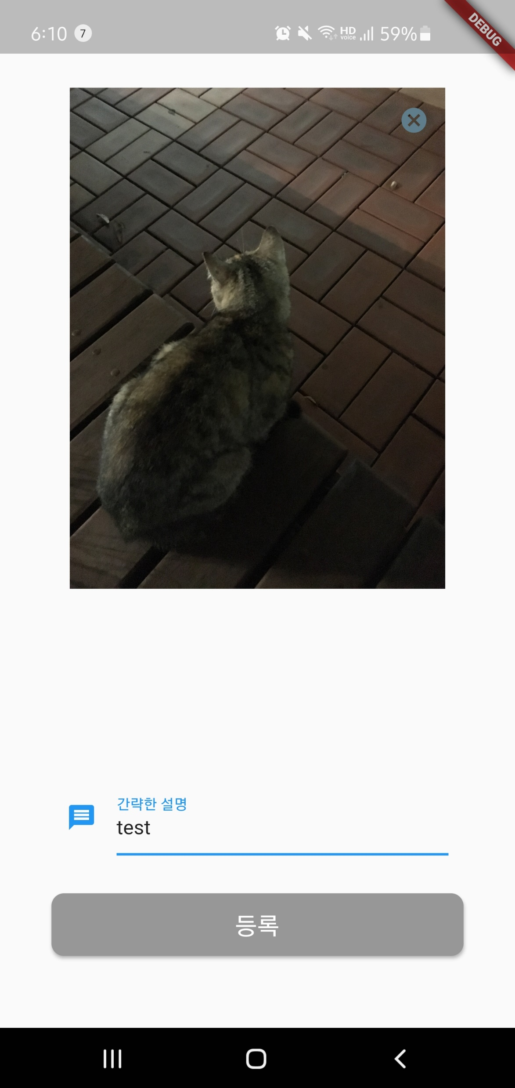
개발 기능 2: 흡연구역 제보
사진을 촬영하여 해당 장소의 위치 정보와 함께 제보를 할 수 있음
검토를 한 후, 해당 장소가 흡연구역으로 지정 될 시에 사용자는 추첨권을 받을 수 있음
추첨권이 일정한 개수 이상 모이게 되면 추첨을 하여 상품을 증정함
추첨권이 모일 때까지 받는 광고비용으로 상품으로 소비되는 비용을 충당함

Slide 28
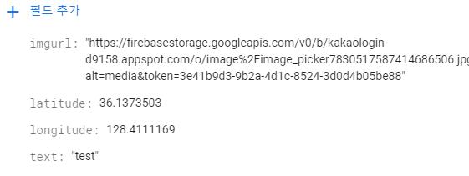
개발 기능 2: 흡연구역 제보
흡연구역을 제보할 시 사용되는 데이터 베이스
사용자는 이미지 정보, 위도, 경도, 설명
데이터들을 전송하게 됨
Firebase와 Firestorage를 사용하여 제작함

Slide 29
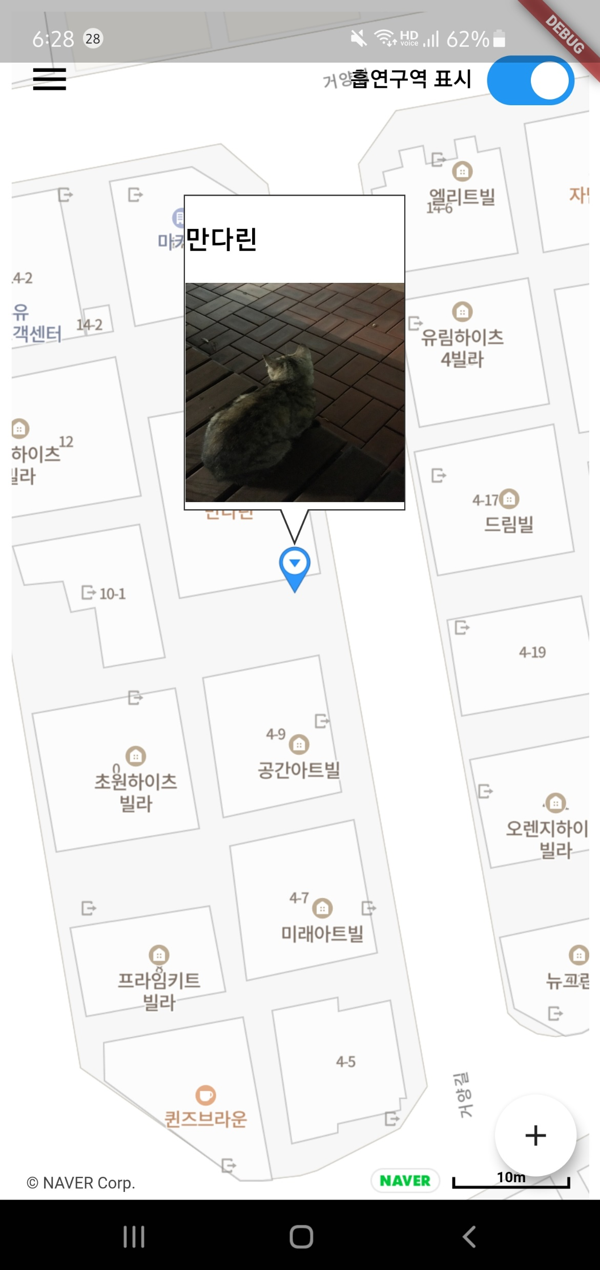
개발 기능 3: 흡연구역 표시
데이터 베이스에 있는 흡연구역 정보를 받아와 해당 위치에 마커가 나타나는 기능을 구현함
사용자는 이 표시를 보고 흡연구역의 위치를 알 수 있음

Slide 30
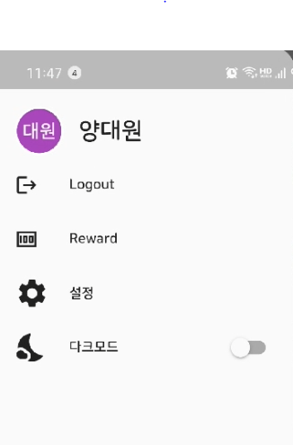
개발 기능 4: 로그인
구글 이메일을 이용하여 로그인을 할 수 있는 기능을 구현함
로그인 후에는 로그아웃, 리워드, 설정이 활성화됨

Slide 31
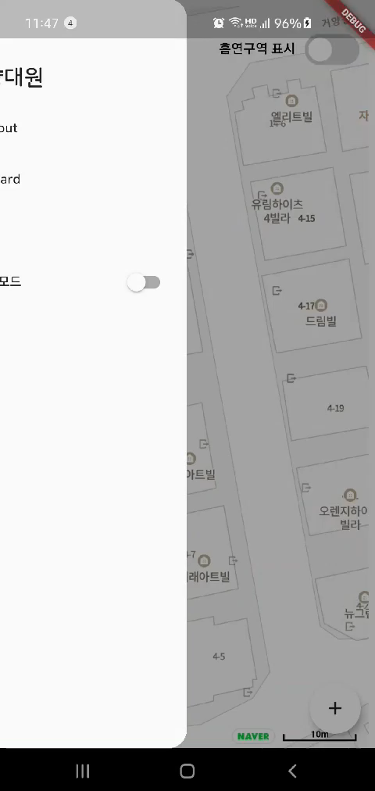
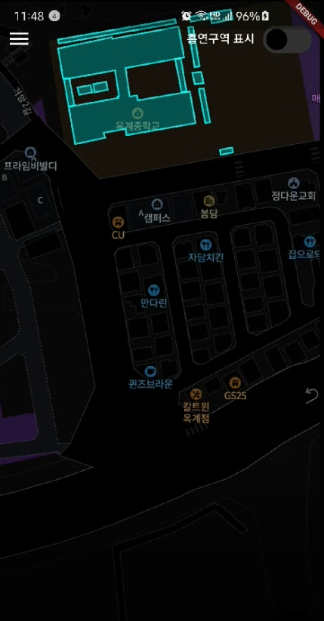
개발 기능: 다크 모드
다크 모드를 지원함.
야간에 서비스를 이용할 경우, 화면 밝기로 인한 눈부심을 방지함.
배터리 소모를 줄여줄 수 있음.

Slide 32
소스코드 정리 - Flutter
Model
- SmokingArea.dart : 흡연구역 데이터 정보를 저장하는 클래스 선언
- user.dart : 유저 데이터 정보를 저장하는 클래스 선언
Screens
- home.dart : 앱의 초기화면 구성, 메뉴바, 버튼이 존재하고 다크모드 설정 및 로그인 가능
- auth.dart : 구글 로그인 연동에 필요한 내용이 있음.
- mapview_screen.dart : 현재 내 지역의 GPS와 다크모드 정보를 받아와 웹뷰를 띄워주는 파일
- register_smoking_area.dart : 사진과 텍스트를 이용하여 흡연 구역을 제보할 수 있는 폼.
- globals.dart : 다크모드의 정보를 전역으로 활용하기 위한 파일, 다크모드 여부가 bool로 저장됨.
- main.dart : 앱의 페이지에 대한 라우터 정보가 들어있는 파일, 이 파일에서 페이지를 결정

Slide 33
소스코드 정리 - Web
Router
- server.js : 처음 웹페이지를 구동할 때의 라우터를 선언하는 파일. webDB와 main으로 연결됨
- webDB.js : DB에 연결하기 위한 라우터, DB에 대한 쿼리 요청을 처리함
Main.js : 웹페이지를 구동하기 위한 라우터, 웹페이지 및 금연구역API 요청을 처리함
Screens
- index.ejs : 웹페이지를 구성하는 파일로 네이버 맵 API와 DB로 이루어져 있음.

Slide 34
에세이 - 본인의 수행 내용
- 아이디어 도출 및 개선
- 설계서 제작
- 개발 일정 계획 및 수행 과제 분담
- Webview를 출력하기 위한 서버 구축 및 관리
- Web 페이지 제작
- Web 페이지에 필요한 데이터 가공 및 활용
- 데이터 활용 알고리즘 최적화

Slide 35
에세이 – 학습 성과 및 개선점
학습 성과
- Flutter(Dart) 의 사용법에 대해 알게 되었음
- Firebase의 DB 클라우드를 사용해보며 사용법을 알 수 있었음
- 서버를 구축하는 방법과 활용 방법에 대해 공부해볼 수 있었음.
- 라우팅을 통한 웹페이지의 쿼리 처리와 DB 연결을 복습해볼 수 있었음.
- 실제 문제에 대한 해결법과 그룹형 프로젝트를 진행하는 것에 대해 배우고
직접 경험해보는 시간을 가짐.
개선점
- 추첨권에 대한 페이지 X : 실제 앱 배포시에 페이지를 제작하여 데이터 수집에
활용
- 여전히 앱이 무거움: 코드 최적화를 통하여 개선
- 금연구역의 표기가 건물 한정 : Geojson의 벡터를 수정하여 법으로 지정된
금연구역만큼 범위를 증강

